Slide 1
WELKOM

Slide 2
Programma van vanavond
Even voorstellen
Deel 1: Warmtepomp (Gerard)
Hoe werkt een warmtepomp?
Welke keuzes heb ik?
Hoeveel stroom verbruik je?
Onderhoudscontract?
Deel 2: Inzicht in verbruik (Stefan)
Energiemonitoring
Contract
Opslag

Slide 3
Even voorstellen: wij zijn Meerkracht!
Visie
In de nabije toekomst is de energievoorziening duurzaam en voor een belangrijk deel lokaal. Die toekomst komt er doordat wij als bewoners daar samen aan bijdragen.
Missie
Meerstad is het eerste aardgasvrije dorp van Nederland, daar zijn we trots op. De coöperatie Meerkracht wil van Meerstad een woonomgeving maken die niet alleen op papier maar ook in realiteit energieneutraal is. Dit vereist allereerst besparen en eigen energieopwekking, en ook slim gebruik en opslag. Daarnaast steunt of ontwikkelt ze ook andere initiatieven die bijdragen aan bewustzijn over het belang van duurzaamheid.

Slide 4
Even voorstellen: wij zijn Meerkracht!
Samen bouwen we aan een mooie woonwijk en helpen we elkaar om de juiste keuzes te maken door ervaring en kennis te delen. Daarom hebben wij, inwoners van Meerstad, in 2017 een coöperatieve vereniging opgericht om elkaar te helpen met energievraagstukken, hebben we een zonnedak gerealiseerd, en zijn we bezig om Meerstad nog groener te maken. We zetten ons in voor onze leden en het groen in de buurt.

Slide 5
Wat doen leden van Meerkracht?
Maandelijks zwerfvuilwandelen
Voorlichting geven op basisschool SWS Meeroevers, Dag van de Duurzaamheid
Informatieavond, zoals vanavond
Contact gemeente en bureau meerstad
Adviseren nieuwbouwers (biobased bouwen, zonnepanelen, laadpalen)
Zomermarkt duurzame artikelen en informatie verstrekken
Nieuwe energieprojecten opzetten (zon, wind, laadpalen, …)?
Elektrische deelauto´s faciliteren?
→ Meer leden + meer handjes = meer actie

Slide 6
Presentatie Warmtepomp
Gerard Martinus

Slide 7
Onderwerpen
Hoe werkt een warmtepomp?
Is dat nou een beetje efficient t.o.v. stoken op aardgas?
Welke type warmtepompen zijn er?
Hoeveel verbruikt een warmtepomp?
Heb jij al iemand voor het onderhoud?

Slide 8
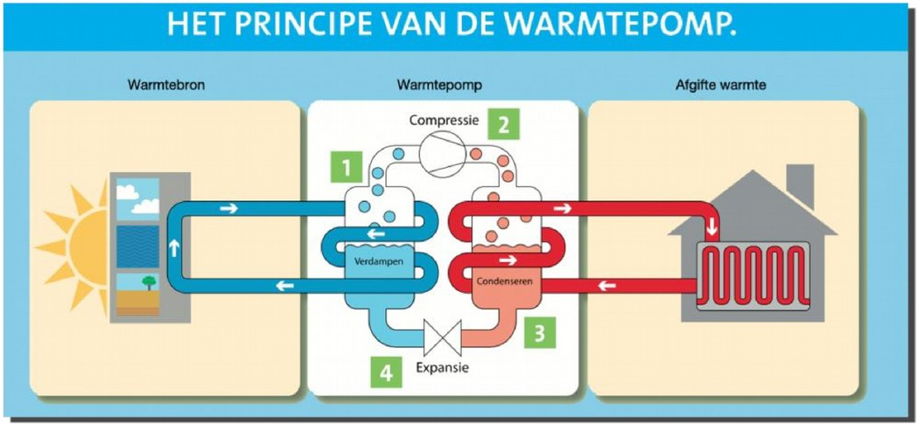
Werkingsprincipe warmtepomp

Slide 9
Rendement warmtepomp
De prestatie van een warmtepomp wordt weergegeven in de coefficient of performance (COP)
Dit is een maat voor de hoeveelheid warmte die een warmtepomp kan leveren per verbruikte kWh (elektriciteit).
De in de technische documentatie genoemde waarde is bepaald onder gestandaardiseerde omstandigheden
De waarde is afhankelijk van externe omstandigheden, zoals temperatuur van de bron
Wat belangrijker is, is het rendement over het stookseizoen: de Seasonal Performance Factor (SPF). Dit is opbrengst gemiddeld over het stookseizoen
Om het energiegebruik van de warmtepomp te bereken is de SPF een betere grootheid omdat deze dichter bij de praktijksituatie ligt

Slide 10
Prestatie hangt af van veel factoren
Voldoet de woning aan de bouwkundige eisen?
Is de vloerverwarming aangebracht als ontworpen?
Is de bron voldoende groot ontworpen en aangebracht?
Is de warmtepomp hydraulisch goed aangesloten?
Hoe is de warmtepomp in bedrijf gesteld en ingeregeld?
Hoe gaat de gebruiker met de warmtepomp om?
Wordt er veel warm tapwater gebruikt?

Slide 11
Types warmtepompen
Bodem-water warmtepomp
Water-water warmtepomp
Lucht-water warmtepomp
Lucht-lucht warmtepomp (wordt verder niet behandeld)

Slide 12
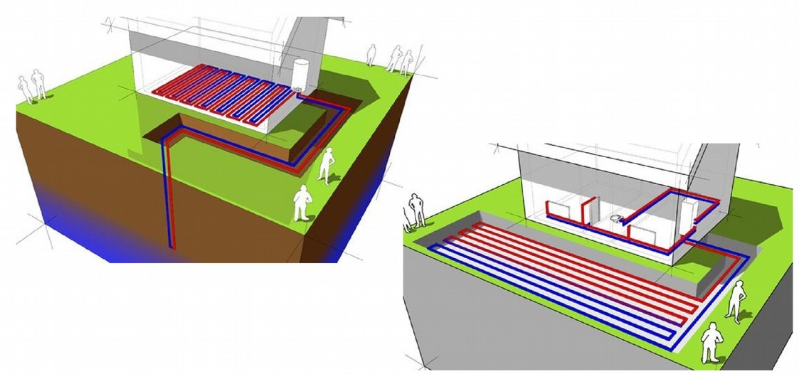
Bodem-water warmtepomp (gesloten systeem)

Slide 13
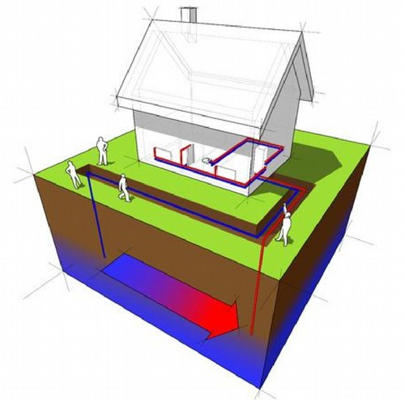
Water-water warmtepomp

Slide 14
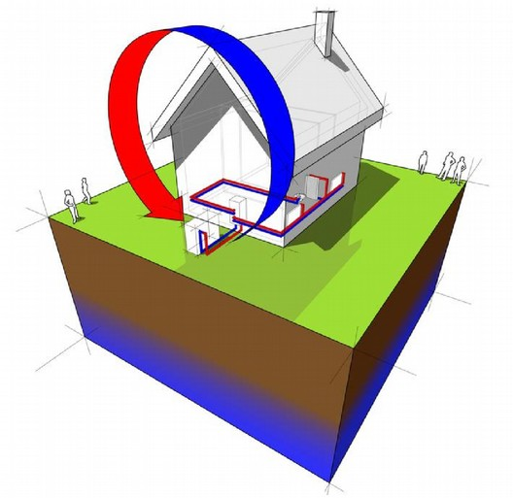
Lucht-water warmtepomp

Slide 15
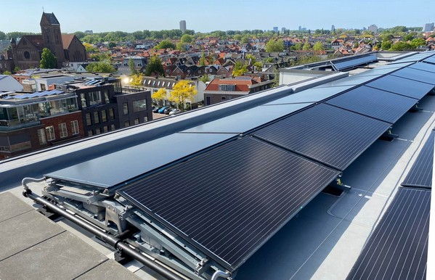
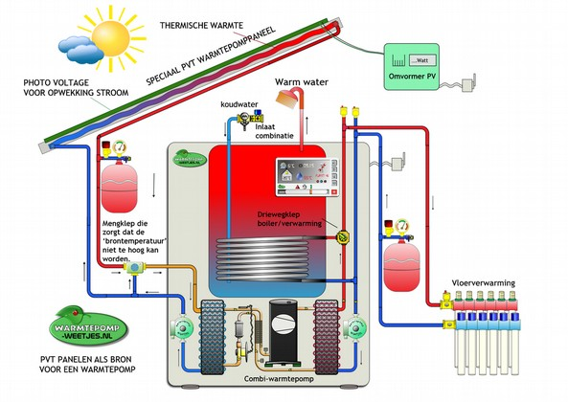
in combinatie met PVT zonnecollector

Slide 16
Regeling
Doorsnee warmtepomp wordt weersafhankelijk geregeld (stooklijn)
Goede afstelling met stooklijn levert overal gewenste binnentemperatuur
Mogelijke verstoringen door interne warmtelast (mensen/apparaten), zoninstraling of openstaande deuren/tocht/kieren
Maar mogelijk ook additionele ventilatie door WTW
Optioneel is binnentemperatuurregeling, eventueel zelfs per ruimte

Slide 17
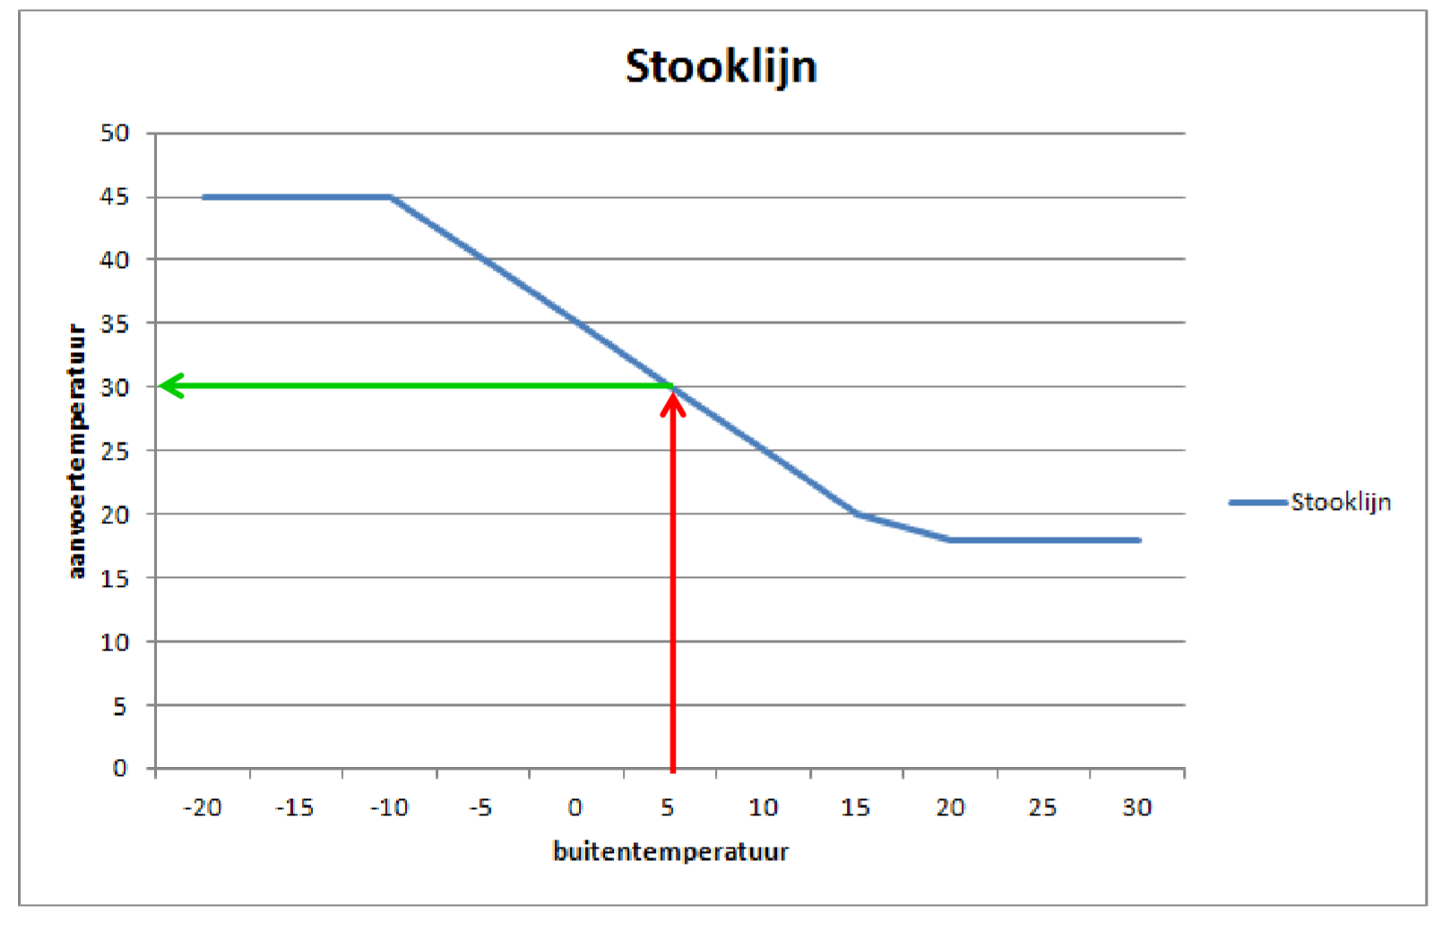
Stooklijn - basis

Slide 18
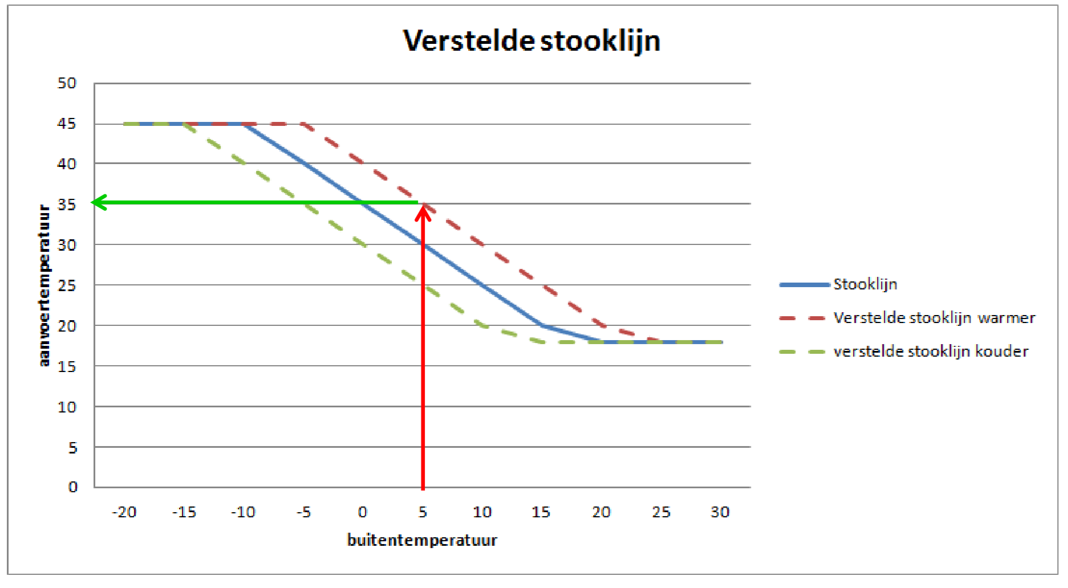
Stooklijn - aanpassingen

Slide 19
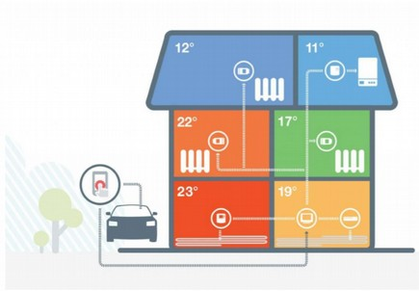
Naregeling
De woonkamer is doorgaans de open groep, waarop de warmtepomp regelt
De overige ruimten gaan hier in mee, in beginsel via een vaste regeling,
Als er geen of een enkele naregeling is, blijven de overige vertrekken ook verwarmen als de woonkamer verwarmt
Individuele naregeling kan de warmtetoevoer naar vertrekken beperken en/of afsluiten

Slide 20
Warm tapwater
Om 55 °C op het tappunt te krijgen (conform ontwerpcondities), is over het algemeen nodig om 60 °C in de boiler te hebben
Deze instelling wordt standaard door de fabrikant ingesteld
Een lagere instelling van 60 °C naar 55 °C is mogelijk
Dan is er wel kans op legionella. Daarom hebben systemen hiervoor een programma, waarbij de boiler regelmatig opwarmt tot boven de 60 °C
Dit levert voor een standaard gezin van 4 personen gemiddeld 205 kWh besparing op, dat is 10% van de elektriciteit nodig voor tapwatervraag

Slide 21
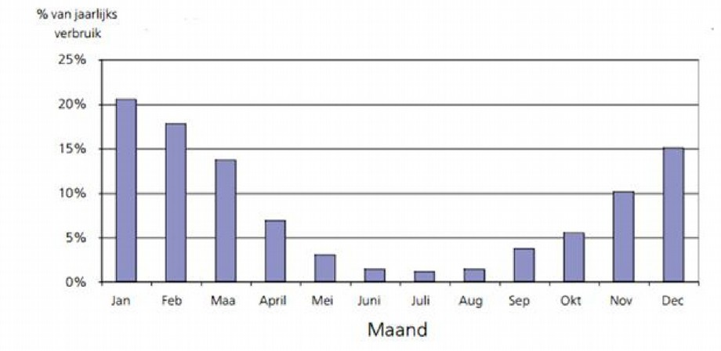
Energieverbruik in het jaar
Door de binnentemperatuur één graad te verlagen, neemt het elektriciteitsverbruik af met circa 5%

Slide 22
Energieverbruik
Hoeveel kWh gebruik je dan zo per jaar …?
Stel uw vorige huis verbruikte 1000 m3 gas =~ 10.000 kWh
Warmtepomp COP 4.5 → 10.000 / 4.5 = 2222 kWh extra verbruik

Slide 23
Onderhoud
 | Bodem/water | Water/water | Lucht/water
Visuele controle in warmtepomp (interne lekkages) | x | x | x
Visuele controle buitendeel (interne lekkages) |  |  | x
Controle filters in leidingwerk | x | x | x
Controle op waterdruk verwarming | x | x | x
Controle op waterdruk bron | x
Controle op voldoende koudemiddel bron | x
Kleppen naregeling | x | x | x
Aanzuig- en afblaasroosters schoonhouden |  |  | x
Doorstroming bron controleren (filters schoon) |  | x

Slide 24
Onderhoudscontract?
Of contract nodig is, hangt af van kosten
Kan voor storingen handig zijn
Bij goede werking warmtepomp is voor de meeste warmtepompen tweejaarlijkse professionele controle voldoende
Voor lucht-water warmtepomp zelf buitendeel schoonhouden, mits die goed bereikbaar is en onderhoud veilig kan

Slide 25
Wat kun je zelf doen?
Bestaande huizen:
Warmtebeeld camera lenen om de isolatie na te lopen en de lekken en kieren op te sporen
Tocht vermijden, deuren dicht
bodem-water warmtepomp: in de zomer koelen!
Verder, zie nieuwbouw
Nieuwbouw:
Blowerdoortest laten uitvoeren in de fase voor het afwerken
Blowerdoortest laten uitvoeren in de fase voor eind oplevering
Instel rapport WTW balansventilatie opvragen en laten controleren
Instel rapport warmtepomp + naregeling opvragen en laten controleren
Inzicht in stroomverbruik woning (storing of slechte afstelling eerder opmerken)

Slide 26
Recentre trends
Alternatieve, milieuvriendelijke koudemiddelen steeds meer in opkomst (zoals CO₂)
Lucht-lucht warmtepomp is in opkomst
Met moderne warmtepompen is instellen op eigen opwek óf op dynamische contracten mogelijk (alleen A-merken)

Slide 27
Vragen?

Slide 28
PAUZE

Slide 29
Deel 2
Energiemonitoring
Dynamisch energiecontract?
Energieopslag?

Slide 30
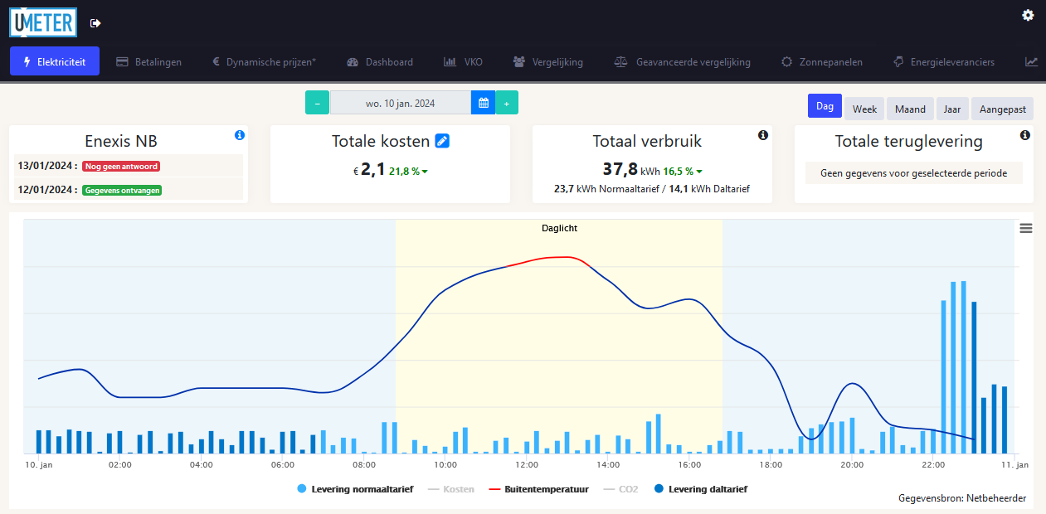
Energiemonitoring
Umeter https://umeter.nl

Slide 31
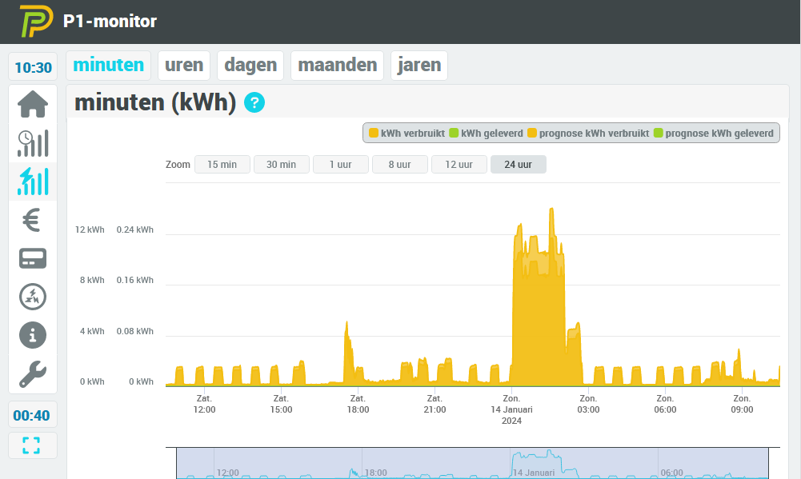
Energiemonitoring
zelf rechtsteeks op de p1-poort van de slimme meter, bijv. met P1-monitor:

Slide 32
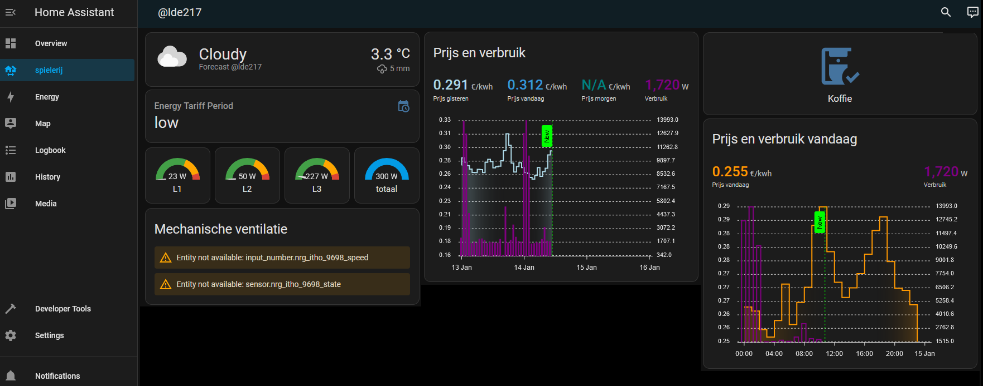
Energiemonitoring
smarthome, bijv. met HomeAssistant

Slide 33
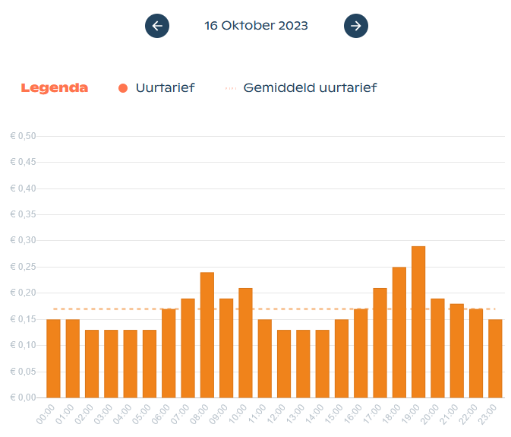
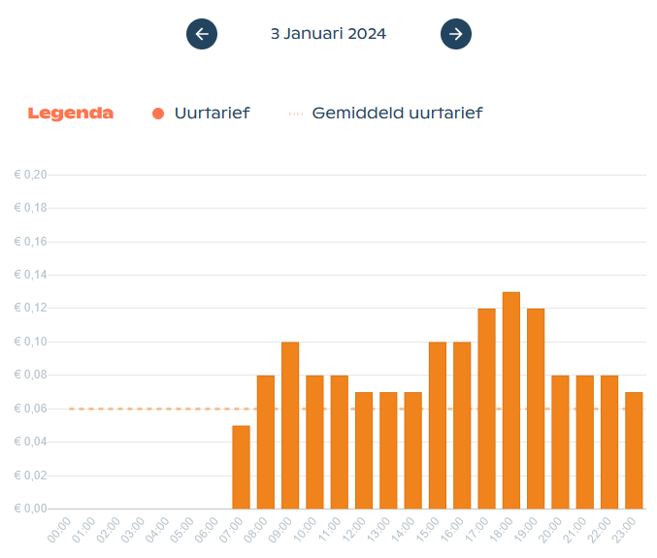
Energiecontract : dynamische prijzen of niet?
13 cent
avondpiek
29 cent
ochtendpiek
13 cent
4 cent
alle prijzen exclusief energiebelasting

Slide 34
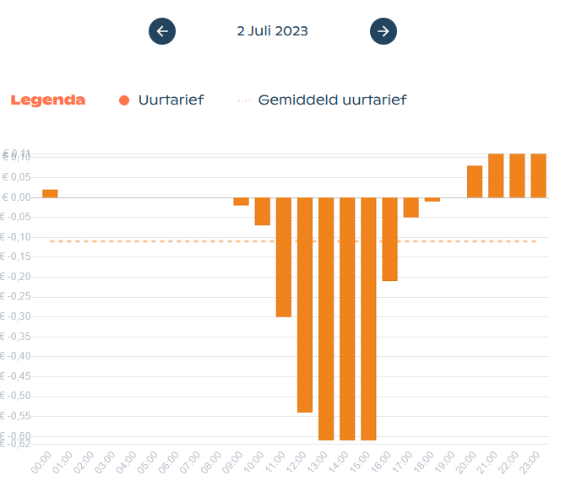
Energiecontract : dynamische prijzen of niet?
veel nieuwe windparken en zonnepanelen
groei opwek > groei verbruik ?
verwachting dat dynamische prijzen eerder dalen dan stijgen
verbruik sturen met o.a.
- vaatwasser
- wasmachine / droger
- elektrische auto
- warmtepomp
- etc...
waarom?
- verbruik afstemmen op opwek (op eigen dak, lokaal, globaal)
- beter voor milieu (zoveel mogelijk groene stroom)
- gemiddeld beter voor portemonnee, maar wel onzeker
-
- 60 cent

Slide 35
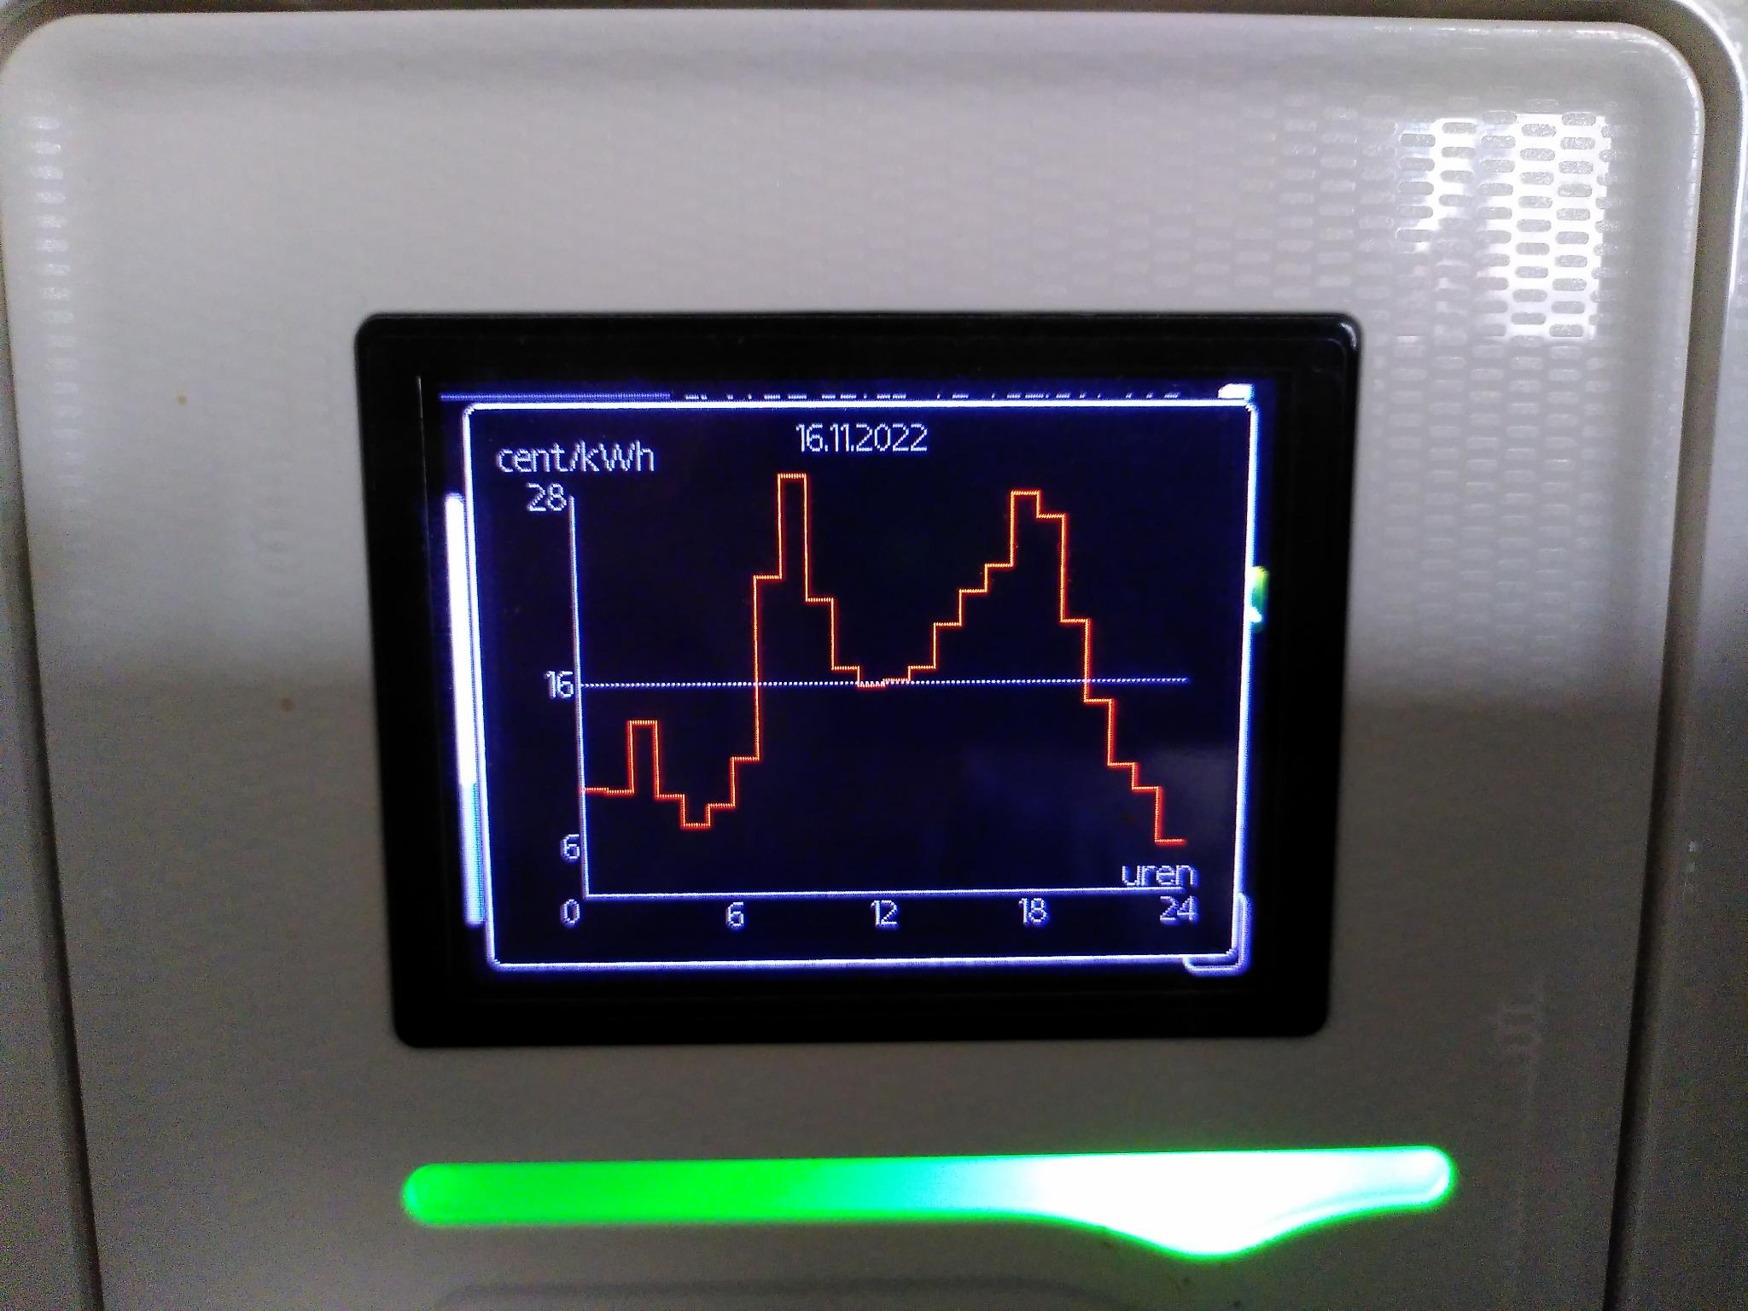
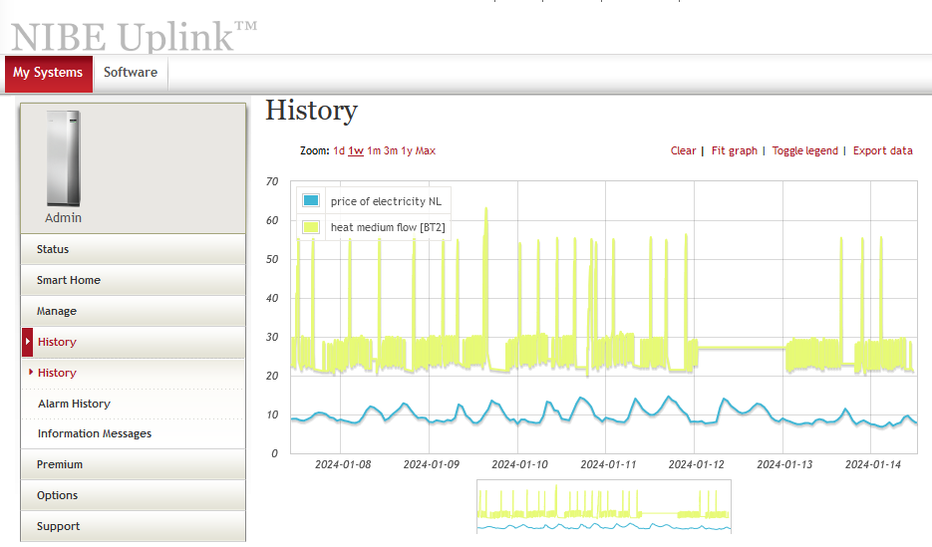
Energieopslag / Slim gebruik van energie / prijsgestuurd gebruik
accu’s: hype?, nog te duur, grondstoffen, hooguit energie van een dag opslaan
in toekomst: met de elektrische auto die stroom terug kan leveren

Slide 36
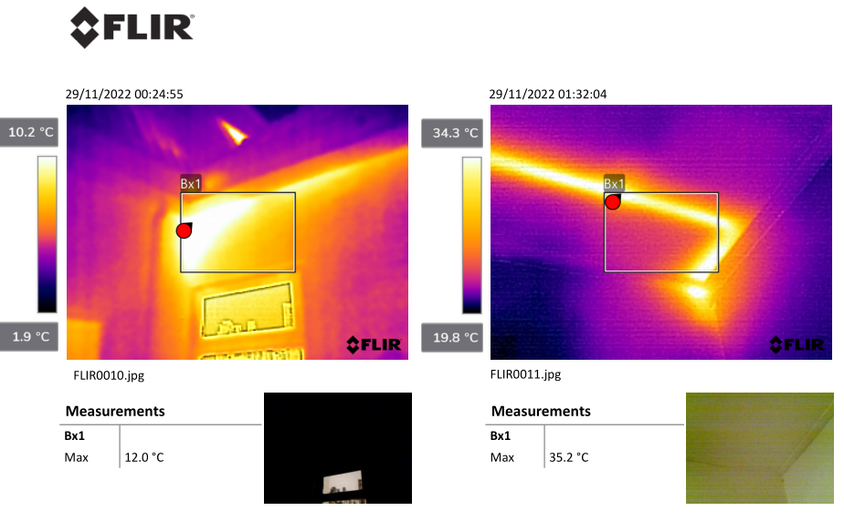
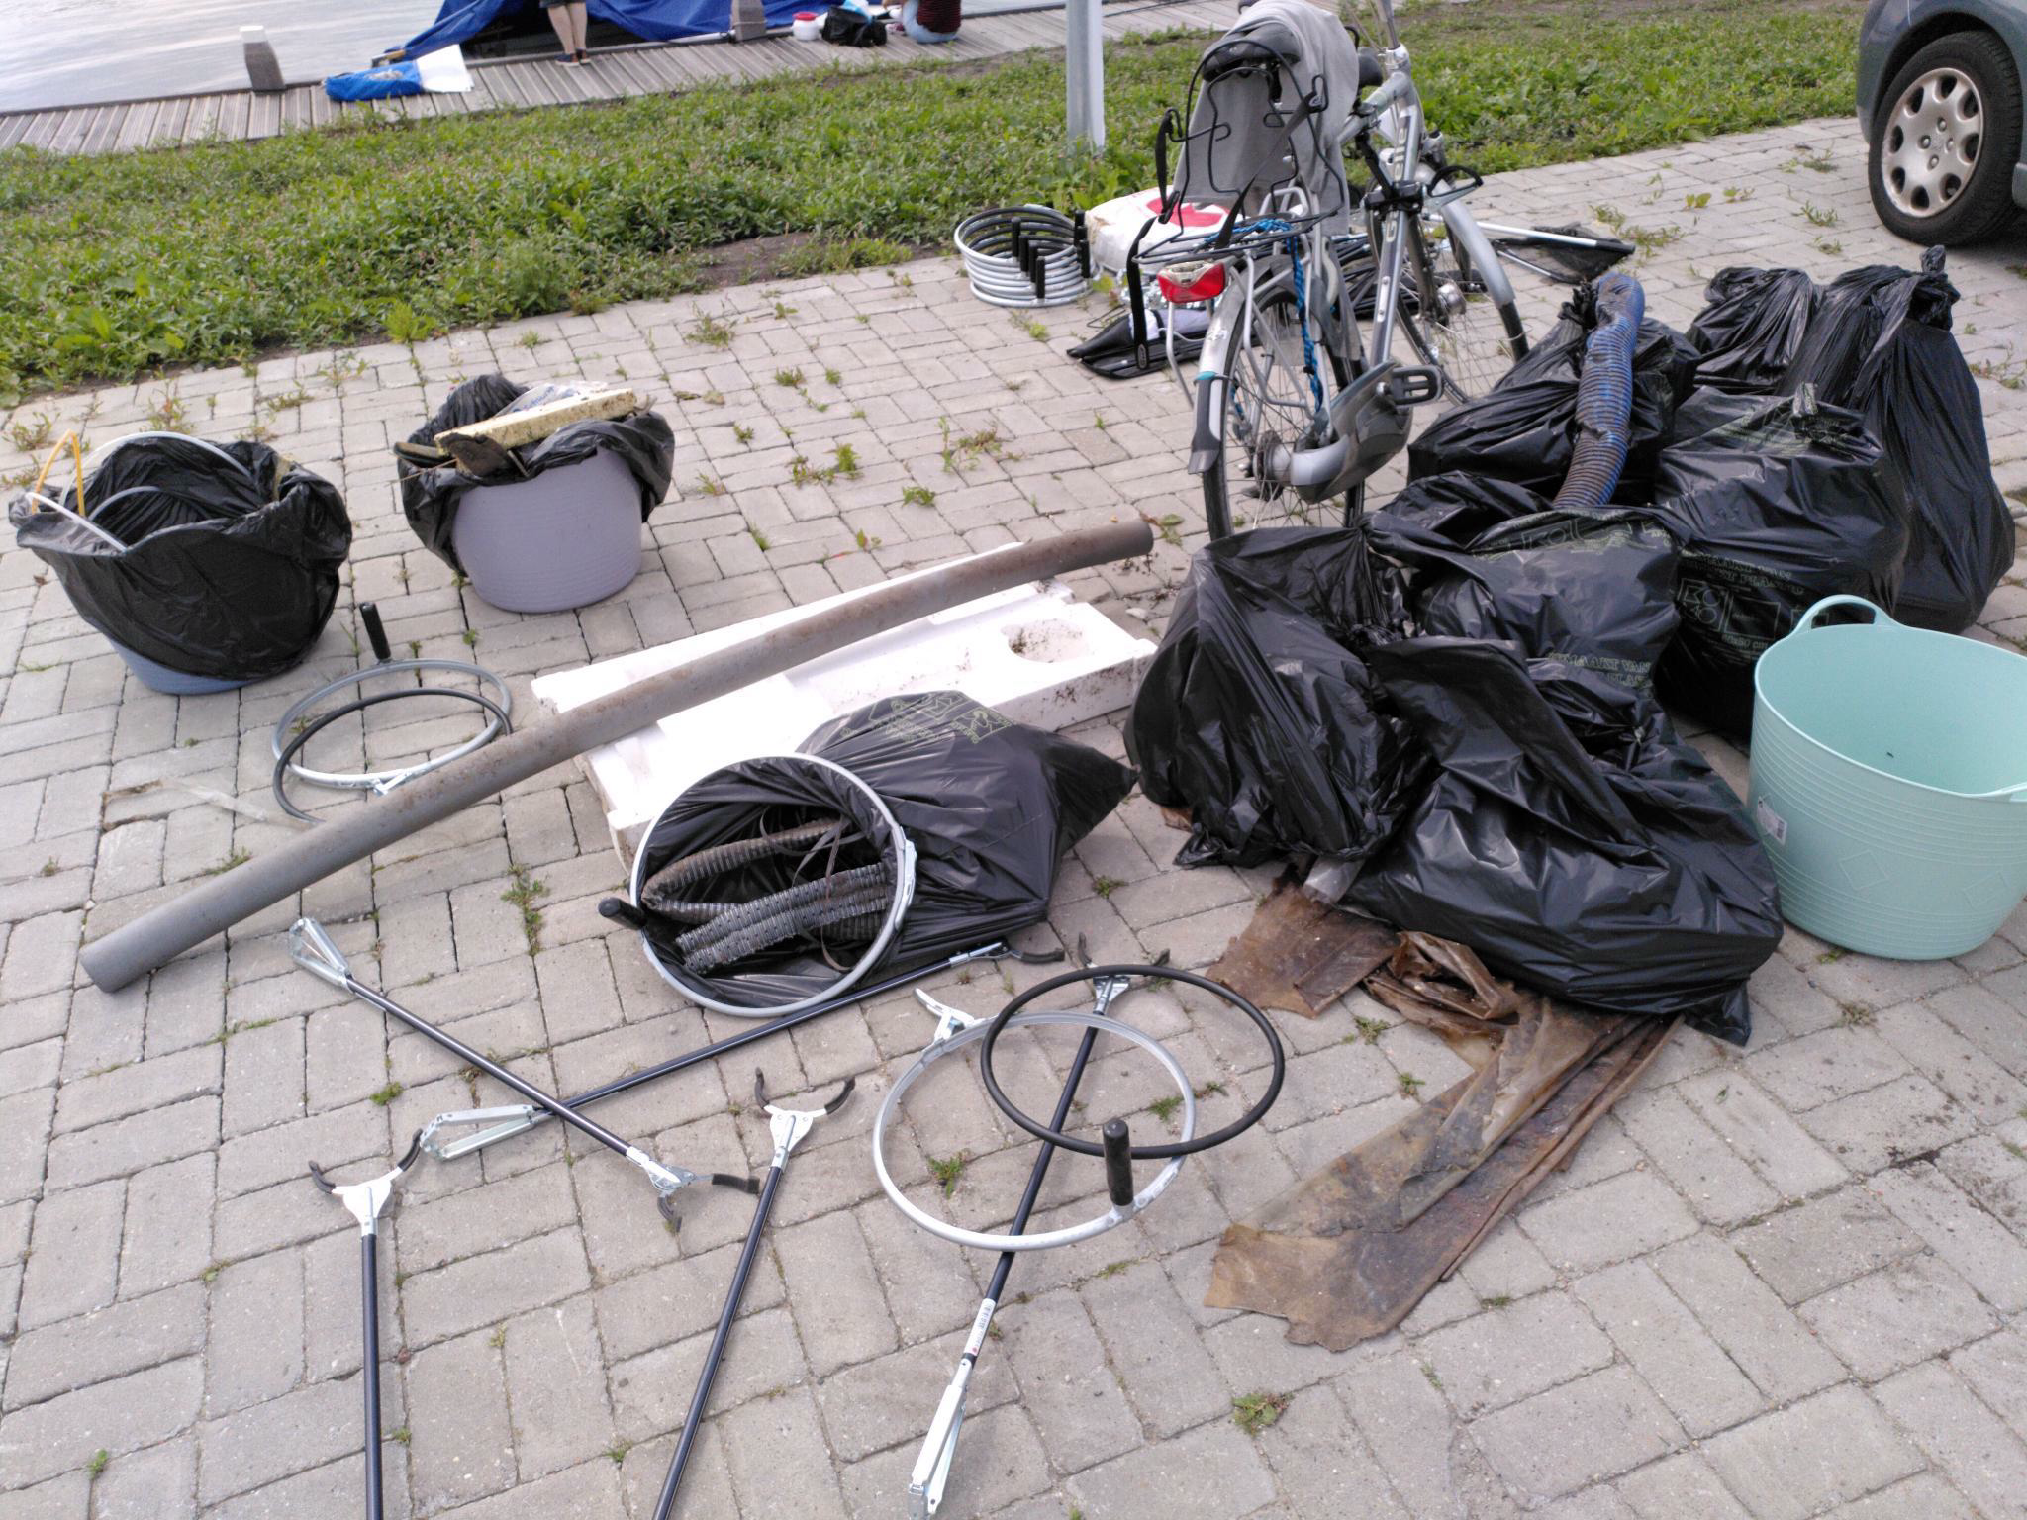
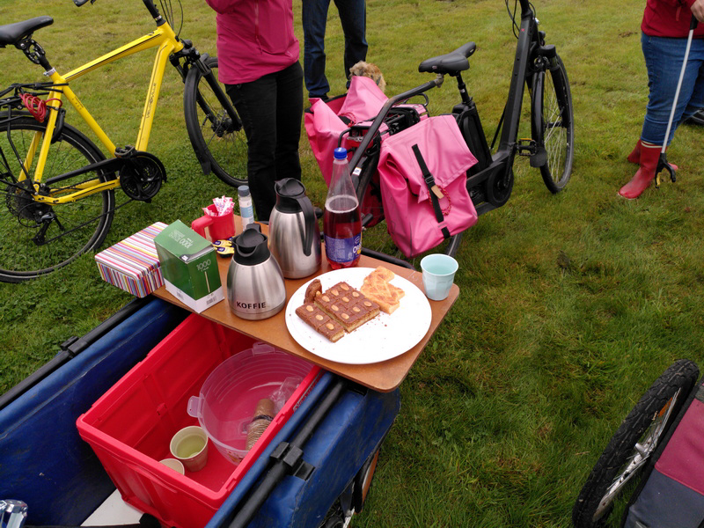
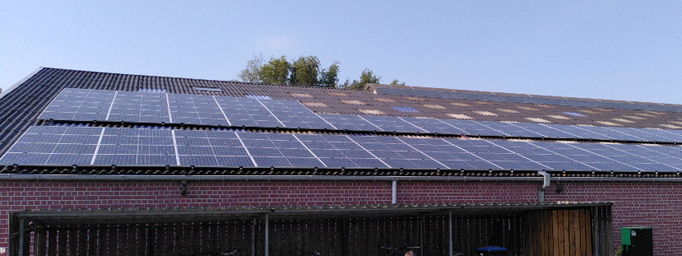
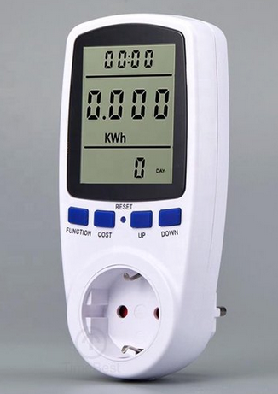
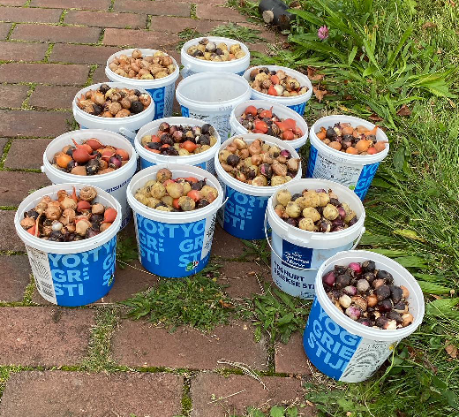

Slide 37
Vragen?
warmtebeeldcamera inspectie? info@meerkracht.org
energiestekkerkoffer lenen? info@meerkracht.org
meehelpen? info@meerkracht.org
lid worden? info@meerkracht.org
opmerkingen? info@meerkracht.org

